Slide 1
ÖNEMLİ ZEYTİN HASTALIK
VE
ZARARLILARI

Slide 2
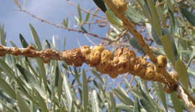
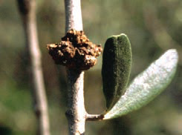
ZEYTİN DAL KANSERİ
(Pseudomonas savastanoi pv. Savastanoi)
HASTALIĞIN BELİRTİSİ:
Bakteri, krem-yeşil renkteki canlı ur ve siğillerde bulunur. Ur ve siğiller bir taraftan da fazla ışık ve ısının tesiri ile koyu kahverengi, çatlamış ve tepesi çökük bir görünüm alır. Bu şekildeki ur ve siğillerde hastalığı yapan bakteri ölür ve hastalık yapamaz.
Yıllık sürgünlerde yaprak, çiçek ve meyve dökümü sonucu açılan yara yerlerinde oluşan siğiller küçük, yuvarlak ve süngerimsidir. Hasat sırasında sırık vuruğu, dolu yarası ve budama hataları nedeniyle oluşan yaranın şekline göre, urların büyüklükleri de değişmektedir. Don çatlaklarında meydana
gelen urlar ise çatlaklar boyunca dalı sarmış olarak görülür.
Genç sürgünlerdeki yaprak, çiçek ve meyve dökümü sonucu oluşan yaralarda siğiller meydana gelir ve dallar çıplak bir görünüm alır.

Slide 3
Hastalığın Görüldüğü Bitkiler:
Zeytin ağacından başka, zakkum, leylak, mersin, kurtbağrı, sarı yasemin ve dişbudak bitkilerinde zarar yapar.
Mücadele Yöntemleri:
Kültürel Önlemler:
Zeytin dikimine elverişli olmayan, özellikle sık sık don olaylarının meydana geldiği yerlerde zeytin dikiminden vazgeçilmelidir.
Fazla su tutan, tabanı killi topraklara zeytin dikiminden kaçınılmalı, eğer dikim yapılmışsa drenaj kanalları açılmalıdır.
Bahçe tesisinde sağlıklı fidanlar ve aşı kalemleri kullanılmalıdır
Kanserli ağaçların budama işlemleri nemli ve yağışlı günlerde yapılmamalı, aletler sık sık %3’lük lizol eriyiği veya %10’luk sodyum hipoklorite batırılmalıdır.
Ağaçlara gereğinden fazla azotlu gübre verilmemeli, bunun yerine kompoze gübre verilmelidir.
Zeytin ağaçlarında sırıkla hasat yapmaktan vazgeçilmeli veya dalları zedelemeyecek şekilde önlemler alınmalıdır.
Budama artıkları hemen yakılmalıdır.
Budama yerlerine önce %5’lik göztaşı eriyiği, kuruduktan sonra da aşı macunu sürülmelidir.

Slide 4
Kimyasal Mücadele:
Kanserle bulaşık zeytinlikler iki yıl budama yapmaksızın yılda 4 defa ilaçlanır. İlkbahar ilaçlamasında %1’lik, diğer ilaçlamalarda %2’lik Bordo bulamacı kullanılır. İki yılın sonunda temmuz-ağustos aylarında budama yapılır.

Slide 5
ZEYTİN AĞAÇLARINDA VERTİSİLYUM SOLGUNLUĞU
(Verticillium dahliae)
Hastalık Belirtisi
Hastalığın ani ve yavaş solgunluk olmak üzere 2 tip belirtisi bulunmaktadır.
Ani solgunluk: Bu durum kış sonundan erken ilkbahara kadar görülür. Sürgün ve dallar aniden kurur. Bu belirtiler ağacın tek bir yönünde veya daha fazla yönde olabilir.
Kabuk dokusu erguvan rengine döner. Böyle bir dalın kabuğunun altından boyuna kesitler alındığında iletim demetleri koyu kestane renge dönüştüğü görülür.
Hastalıklı ağaçların sürgün ve dalları kuruyarak ölür.
• Yapraklar yeşilimsi renklerini kaybederek açık kahverengine döner ve orta damar boyunca geriye doğru kıvrılır.
• Yavaş solgunluk: İlkbaharda görülmeye başlar. Çiçeklerdeki belirtiler yapraklardan önce ortaya çıkar. Hastalık çiçeklenme döneminin başında olursa çiçekler dökülebilir. Mumyalaşan çiçek tomurcukları kahverengileşerek ölür ve ağaçta asılı kalır.
• Hastalıklı dallardaki yapraklar önce mat yeşil renklidir. Uç yapraklar dışındakiler kurumadan dökülür.
• Hastalıklı sürgünlerde iletim demetleri koyu kahverengidir.
• Hastalık zeytin ağaçlarında verim düşüklüğü ve ölüme neden olmaktadır.

Slide 6
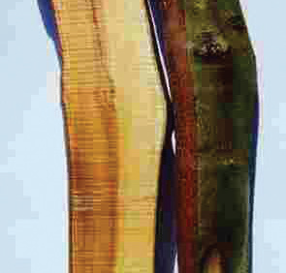
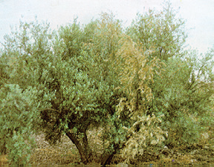
Hastalığın Görüldüğü Bitkiler:
Zeytin, sert çekirdekli meyve türleri, badem, antepfıstığı, asma, berberis, akçaağaç, atkestanesi, karaağaç, böğürtlen, karpuz, çilek, pamuk, bamya, şerbetçiotu, domates, biber, patlıcan, ayçiçeği, begonya, gül, yabancı otlar başta olmak üzere çok geniş bir konukçu dizisi vardır.
Mücadele Yöntemleri:
Kültürel Önlemler:
Sağlıklı üretim materyali kullanılmalı,
Daha önce hastalığın görülmediği alanlarda zeytinlik tesis edilmelidir. Ancak hastalığın konukçusu olan bitkilerin tarımının yapıldığı yerlerde yetiştiricilik yapılacaksa bu topraklarda en az 2 yıl V.dahliae’nin konukçusu olmayan arpa, yulaf, buğday gibi tahıllar yetiştirildikten sonra zeytinlik tesis edilmelidir.
Toprak işleme yüzeysel ve ağacın taç izdüşümüne girmeden yapılmalıdır.

Slide 7
Gübreleme yaprak ve toprak analiz sonuçlarına göre yapılmalıdır. Aşırı azotlu gübrelemeden kaçınılmalıdır.
Aşırı sulama ve salma sulama yapılmamalıdır.
• Zeytin bahçelerinde hastalığın bulaşma ve taşınma riskini arttırdığı için kesinlikle ara tarım yapılmamalı, yabancı otlarla da mücadele edilmelidir.
• Hastalıklı sürgünler budanmalı, yapraklar dökülmeden önce budama tamamlanmalı ve budama artıkları bahçeden uzaklaştırılmalıdır. Budama aletleri %10’luk çamaşır suyu ile dezenfekte edilmelidir.
• Ayrıca hastalık etmeninin topraktaki yoğunluğunu azaltmak için solarizasyon uygulanabilir.
Kimyasal Mücadele:
Bu hastalığa karşı etkili bir kimyasal mücadele yöntemi yoktur.

Slide 8
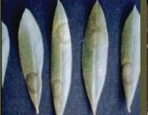
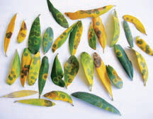
ZEYTİNLERDE HALKALI LEKE HASTALIĞI
(Spilocaea oleaginea=Cycloconium oleaginum)
Hastalık Belirtisi

Slide 9
İlk belirtiler ilkbaharda yaprak üst yüzeyinde görülen siyahımsı-gri renkte yuvarlak nokta şeklindeki lekelerdir. Bu noktaların olduğu yerde renk açılır, etrafında açık renkli bir halka oluşur. Bunu dıştan ikinci bir halka çevirir. Bu görünüm nedeni ile hastalığa halkalı leke denmektedir. Hastalıklı yapraklar dökülür. Bu da verim azalmasına ve erken meyve dökümüne yol açar.
Hastalığın Görüldüğü Bitkiler:
Zeytin ve yabani zeytin ağaçlarıdır.
Mücadele Yöntemleri:
Kültürel Önlemler:
Taban arazide, ağır su tutan topraklarda zeytinlik tesis edilmemeli drenaj kanalları açılmalıdır
Gübreleme ve sulama tekniğine uygun olarak yapılmalı, aşırı azotlu gübre kullanılmamalıdır.
Ağaçlar havalanacak ve ışık alacak şekilde budanmalı, kuru dal ve dalcıklar budanarak temizlenmelidir.
Yere dökülen lekeli yapraklar toplanıp yakılmalı veya sürülerek gömülmelidir.

Slide 10
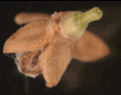

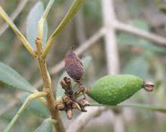
ZEYTİNDE ANTRAKNOZ
Colletotrichum gloeosporioides (Penz.) Penz. & Sacc.
(syn. Gloeosporium olivarum Alm.)

Slide 11
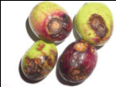
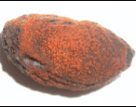
Antraknoz zeytinin önemli bir hastalığıdır. Bu etmen yaprak, ince sürgün, çiçek ve meyvelerde zarar oluşturmakta ve asıl zararını zeytin meyvelerinde yapmaktadır.
Tanımı ve Yaşayışı
• Etmen düşük sıcaklıkta mumyalaşmış meyvelerde bir yıl canlı kalabilmekte ve bulaşma kaynağı olmaktadır. Kışı mumyalaşmış meyve, yaprak ve ince sürgünlerde geçirmektedir.
• Sonbaharda meydana gelen yağışlar hastalığın oluşmasında etkilidir. Mumyalaşmış meyvelerden yağmur damlaları ve rüzgâr ile etrafa yayılmaktadır.
• Meyve enfeksiyonları yaralardan olabildiği gibi kabuktan doğrudan giriş şeklinde de olabilmektedir. Etmenin doğal koşullarda gelişme sıcaklığı 20-26 0C ve %90 nemdir. Fakat 10-30 0C arasındaki sıcaklıklarda da gelişme gösterebilmektedir. Hastalık belirtileri inokulasyondan 5-6 gün sonra ortaya çıkmaktadır.

Slide 12
Zarar Şekli ve Belirtileri
Zeytin meyvelerindeki ilk belirtiler meyveler olgunlaştığında düzenli veya düzensiz şekilde kahverengileşme şeklinde görülür. Meyvenin büyümesiyle birlikte lezyonlar birleşerek meyvenin tamamını çürütebilir. Hastalık belirtisi genellikle meyvenin uç kısmında basık içe çökmüş lezyon şeklindedir.
Meyvedeki lezyonlar meyveyi ya tamamen veya kısmen çürüterek, meyvenin suyunu kaybetmesine neden olur.
Çürüyen meyve en sonunda mumyalaşır. Meyve dokusu sertleşerek derimsi görünüm alarak dalda asılı kalır. Hastalık etmeni meyvede olgunlaşma öncesinde ve sonrasında enfeksiyon oluşturabilir. Hastalığın şiddetli enfeksiyon yaptığı yıllarda % 50’ ye varan oranda üründe azalma olmaktadır.
Zeytin antraknozu meyvenin sofralık özelliğini kaybetmesine neden olmakta, bunun yanı sıra bu meyvelerden elde edilen zeytinyağlarının asitliğini ve peroksit değerini yükselterek yağ kalitesini olumsuz etkilemektedir.
Zararlı olduğu bitkiler:
Badem, çilek, elma, avakado, limon, portakal, mango ve kahve, bazı sebzeler; kabakgiller, domates, patlıcan, olmak üzere oldukça geniş bir konukçu dizisine sahiptir.

Slide 13
Mücadelesi
Kültürel Önlemler
Yere dökülen hastalıklı yaprak ve meyveler toplanmalı ve imha edilmelidir.
Sık dikimden kaçınmalıdır.
Sekonder enfeksiyonları önlemek için hasat geciktirilmemelidir.
Yabancı ot mücadelesi yapılmalıdır.
Enfekteli dallar budanmalı ve imha edilmelidir.
Budama ağaçlarda hava sirkülasyonunu sağlayacak ve ışık alacak şekilde yapılmalıdır.
Kimyasal Mücadele
İlaçlama Zamanı
Sonbahar yağmurlarından önce bir ilaçlama yapılır.
Şayet Mayıs ve Haziran aylarının yağmurlu geçmesi durumunda meyveler nohut büyüklüğüne geldiğinde bir ilaçlama daha yapılır.

Slide 14
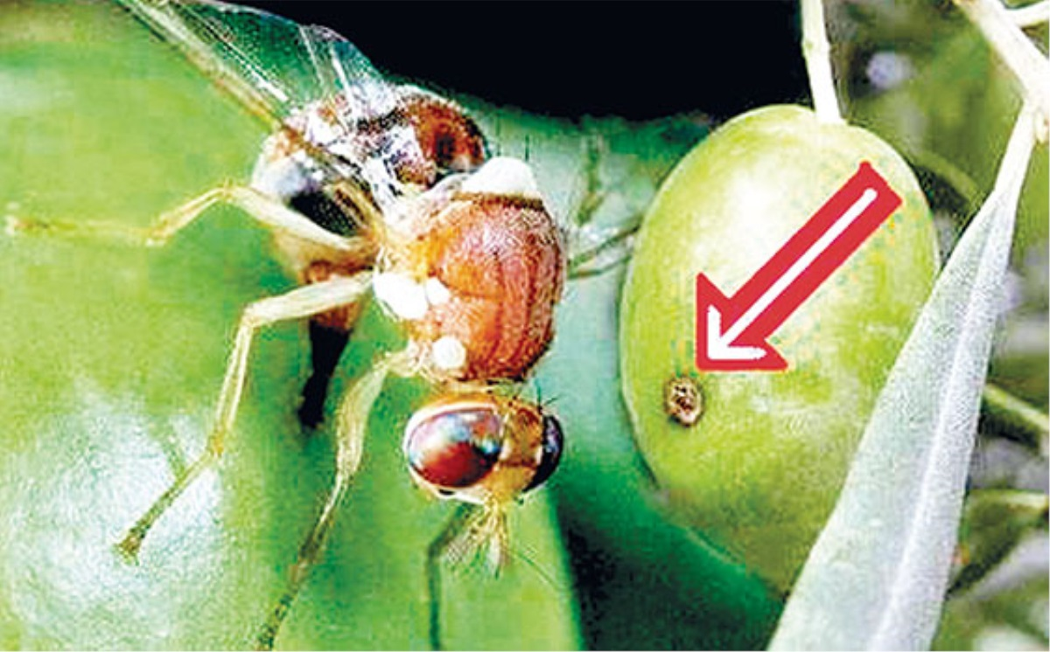
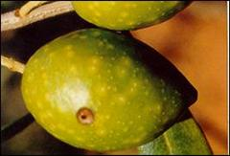
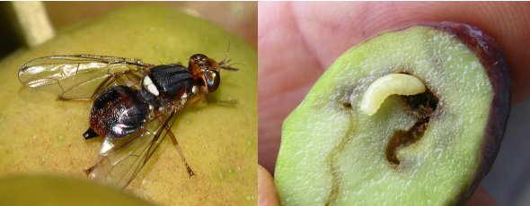
ZEYTİN SİNEĞİ
(Bactrocera oleae)

Slide 15
Tanımı ve Yaşayışı
Baş ve antenler sarı, göğüs üzerinde 3 adet açık kahverenginde bantlar vardır.
• Dişilerde karın daha geniş yapılı olup sonunda yumurta koyma borusu bulunur.
• Larva, bacaksız ve şeffaf beyaz renklidir.
• Zeytin sineği çoğunlukla kışı toprağın 2-5 cm derinliğinde pupa halinde veya zeytinlik ve fundalıklarda ergin halinde geçirir.
• Erginler, toprak sıcaklığının 10 0C’yi bulmasından itibaren, ender olarak nisan başlarında, genel olarak hazirandan itibaren topraktan çıkmaya başlarlar.
• Bir dölün gelişme süresi 30-40 gün kadardır.
Zarar Şekli
Zeytin sineği larva döneminde, meyve etinde zarar oluşturur. Larva gelişme süresinde çekirdek etrafında galeriler açarak beslenir.
Meyvelerin çürüyerek dökülmesine, zeytinyağı miktarının azalmasına kısmen de yağda asitliğin yükselmesine neden olur. Özellikle sofralık zeytinlerde zararı daha büyük önem taşımaktadır.
Ülkemizde zeytin yetiştirilen tüm alanlarda bulunur.

Slide 16
Mücadele Yöntemleri:
Biyoteknolojik Mücadele:
Kitlesel tuzaklama metodu kullanılarak zeytin sineği popülasyonunun yüksek olmadığı alanlarda ( en az 5 ha.) zeytin sineği ile başarılı bir şekilde mücadele etmek mümkün olmaktadır. (Deltamethrin + Amonyum bikarbonat + Feromon kapsül içeren tuzaklar orta büyüklükteki ve yeknesak bahçelerde 1 tuzak/2 ağaç; diğerlerinde ise 1 tuzak/ 1 ağaç gelecek şekilde asılmalıdır.) Bu amaç için ruhsatlandırılmış tuzak tipi kullanılmalıdır.
Kimyasal Mücadele:
İlaçlama Zamanının Tespiti:
Ergin çıkış zamanları iklim, toprak karakteri, çeşit v.b. etkenlere bağlı olarak değişiklik göstermektedir. Bölge farklılıkları dikkate alınarak, meyvelerin yumurta koyma olgunluğuna geldiği dönemde vuruk sayımları yapılarak, yeterli vuruk ve tuzaklarda yakalanan Zeytin sineği ergin sayısında artış görülmesi halinde ilaçlamaya geçilmelidir. Bu nedenle tuzakların haziran ayının ilk yarısından itibaren asılması gerekmektedir.
Ergin artışlarının belirlenmesi amacıyla, içinde %2 diamonyum fosfat eriyiği olan McPhail tuzaklar ile feromonlu sarı yapışkan tuzaklar kullanılır. Vuruk sayımları haftada 1-2 defa, ağaçların güney-doğu kısımlarındaki parlak, yağlanmaya başlamış, en az 1000’er meyvede yapılarak, vuruk yüzdesi belirlenir. Yapılan sayımlar sonucunda, salamuralık çeşitlerde %1 vuruk, yağlık çeşitlerde ise %6-8 vuruk saptandığında, yer aletleri ile zehirli yem kısmi dal ilaçlaması veya kaplama ilaçlama yapılmalıdır.

Slide 17
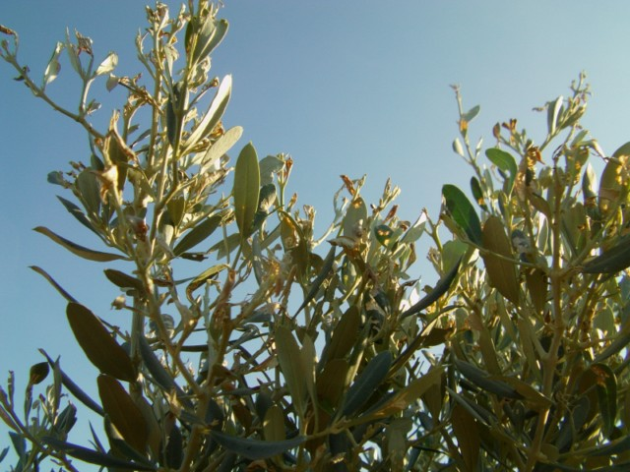
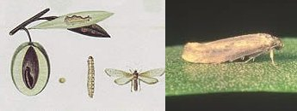
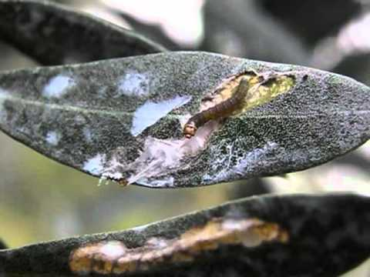
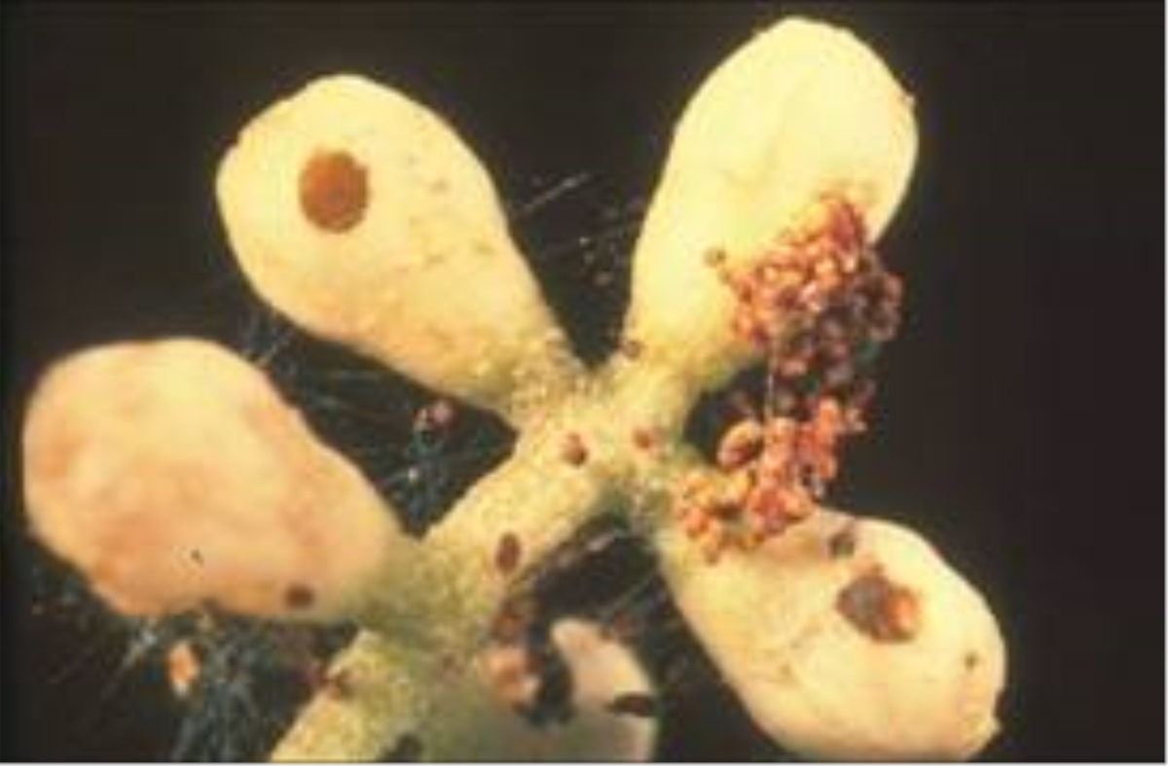
ZEYTİN GÜVESİ
(Prays oleae)

Slide 18
Tanımı ve Yaşayışı
Ergin kelebeğin genel görünüşü gümüşü renklidir.
Üst kanatların üzerinde siyah renkli lekeler ve kenar uçlarında da gümüşi renkli saçaklar bulunur.
Larvaları, genellikle kirli beyaz ve sarımtrak renktedir.
Pupa dıştan görülebilen seyrek dokulu beyaz bir kokon içinde bulunur.
Zeytin güvesi yılda 3 döl verir ve her döl zeytin ağacının ayrı fenolojik dönemlerinde zararlı olur.
Her döl zarar yaptığı döneme göre “yaprak dölü”, “çiçek dölü” ve “meyve dölü” olarak isimlendirilir.
Zarar Şekli
Zararı, Zeytin güvesinin larvaları oluşturmaktadır. Zeytin güvesi larvalarının meydana getirdiği zararları zeytin ağacının 3 ayrı fenolojik döneminde incelemek mümkündür.
Yaprak dölü zararı: Larvalar, yaprağın iki epidermisi arasında, açtıkları galerilerle, yaprak ve sürgün uçlarında beslenmeleri ile zararlı olur.
Çiçek dölü zararı: Larvalar, çiçek salkımları arasında beslenerek salkımlardaki tomurcuk ve çiçekleri tahrip ederek meyve tutumunu önlerler.
Meyve dölü zararı: Yumurtadan yeni çıkan larvalar meyvenin içine meyve sapı dibinden girerek meyve ile meyve sapının birleştiği kısmı tahrip eder ve bu meyvelerin dökülmelerine neden olur.
Zeytin güvesinin meyvelerdeki zarar oranı yıllara ve bölgelere göre değişir. Bazı yıllarda bu zarar %30’a kadar ulaşan ürün kaybına neden olabilmektedir.
Zeytin güvesi zeytin yetiştirilen çeşitli Akdeniz ülkelerinde ve ülkemizde bulunur.

Slide 19
Mücadele Yöntemleri:
Biyoteknolojik Mücadele:
Kitlesel tuzaklama: Zeytin tomurcuklarının kabarmaya başladığı mart sonu nisan başlarında, 3 zeytin ağacına bir delta tipi eşeysel çekici tuzak asılarak düşük ve orta yoğunluktaki popülasyonlarda bu zararlı ile etkili bir mücadele yapılabilir.
Kimyasal Mücadele:
İlaçlama Zamanının Tespiti
Zararlının tercihen sadece meyve dölüne karşı ilaçlama yapılmalıdır.
Kontrol edilen mercimek büyüklüğündeki zeytin meyvelerinin %10’unda canlı “yumurta+larva” olması halinde ilaçlama yapılmalıdır. Mayıs ayının ikinci yarısında yapılan kontrollerle uygun ilaçlama zamanı saptanır. Ancak zararlının mevsim başında yaprak ve yeni sürgünlerde %10’dan yüksek düzeylerde zarar yapması halinde çiçek dölünde, ilk kelebeklerin yakalanmasından 7-10 gün sonra ilaçlama yapılmalıdır. İlaçlama zamanını belirlemek için Delta tipi feromon tuzaklardan yararlanılır. Bu tuzaklar nisan ayında bahçelere asılarak haftada bir kez kontrol edilir. Zeytin güvesinin özellikle çiçek dölünde, yoğun bir avcı ve parazitiot kompleksi bulunduğu için, tercihen böcek gelişme engelleyici preparatlar kullanılmalıdır.

Slide 20
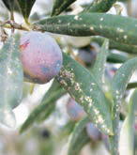
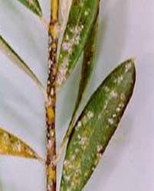
ZEYTİN KABUKLU BİTİ
(Parlatoria oleae)
Tanımı ve Yaşayışı
Ergin dişinin vücudu, oval şekilde olup, koyu eflatun veya mor renktedir.
Erkek, pembemsi eflatun renkte,1 mm uzunluğunda narin yapılı ve bir çift kanatlıdır.
Kışı olgun dişi döneminde geçirir.
Yumurtalarını o yılın iklim koşullarına göre, nisan ayının ilk yarısı veya mayıs ayı ilk haftasında bırakmaya başlar.
Yumurtlama 2 aya yakın süre devam eder. Mayıs ayı ortalarına veya sonlarına doğru görülen hareketli larvalar dallara, yaprak ve meyvelere giderek, kendilerini uygun bir yere tespit eder ve beslenmeye başlarlar.
İkinci döle ait yumurtalar temmuz ortaları veya sonlarında görülür. İkinci dölün erginleri genellikle kışlamaya çekilir.
Zararlı yılda 2 döl verir.

Slide 21
Zarar Şekli
Zeytin kabuklubiti, ekonomik yönden önemli bir zararlıdır. Zararını, meyve ağaçlarının gövde, dal, sürgün, yaprak ve meyvelerinde meydana getirir. Popülâsyonu yüksek olduğunda, ağaçların kurumalarına neden olur.
Zararlının beslenirken kırmızı veya mor lekeler meydana gelir. Böyle lekeli meyveler pazar değerini kaybetmekte, depolamada büyük kayıplara uğramakta ve konserveleri yapılmamaktadır. Ülkemizin tüm bölgelerinde bulunmaktadır.
Mücadele Yöntemleri
Kültürel Önlemler
Bulaşık bahçelerde toprak işlemesi, sulama, gübreleme ve budama işleri usulüne uygun olarak yapılmalıdır.
Budamadan kalan artıklar mutlaka yakılarak yok edilmelidir.
Bulaşık ağaçlardan alınan dayak ve sırıklar temiz ağaçlarda kullanılmamalıdır.
Bahçe kenarındaki çit bitkileri kontrol edilmeli zararlıya rastlanırsa, bitkilerde ilaçlanmalı veya kesilip yakılmalıdır.
Zeytin bahçelerinde genellikle nem oranı yüksek sahil kesimleri ile sulanan bahçelerde yer alan ve yeşil sofralık olarak değerlendirilen zeytin çeşitlerini daha çok tercih eder.

Slide 22
Kimyasal Mücadele:
İlaçlama Zamanının Tespiti
Bulaşık meyve bahçeleri devamlı kontrol altında bulundurulmalıdır. Gözler patlamadan önce bahçeyi temsil edecek 5 ağacın çeşitli yönlerindeki dallar kontrol edilir. Canlı bireylerin varlığı ve oranı incelenir. Mayıs ayının ilk haftasından başlayarak da hareketli larva çıkışı gözlenmelidir.Zararlı kışı genellikle olgun dişi döneminde geçirmektedir. Bu dönemde dişi kabukları çok sert ve kalındır. Bu yüzden kışlık ilaçların etkisi pek yüksek olmamaktadır.
Zeytin kabuklubitinin yaprak ve sürgünlerde zarar yapan 1. dölüne karşı, çok yüksek popülasyonların dışında, ilaçlama yapılmamalıdır.
• Zararlının ikinci dölünde ise, bahçedeki zararlı yoğunluğu ve parazitlenme oranı göz önüne alınmalıdır. Zararlı yoğunluğunun yüksek, parazitlenme oranının da %50’den düşük olduğu bahçelerde, kimyasal mücadele yapılmalıdır. Bunun için, temmuz sonu ağustos başlarından itibaren, yumurtalı dişiler kontrol edilecek ve yumurtaların %50’sinin açıldığı (ikinci döl ergin oranının %70-80’i bulduğu) zaman, ilaçlama yapılacaktır. İlaçlamalarda, mümkün olduğu kadar seçici ilaçlar tercih edilmelidir.

Slide 23
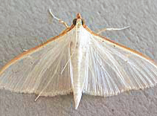
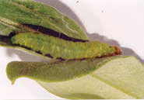
ZEYTİN FİDANTIRTILI
(Palpita unionalis)
Tanımı ve Yaşayışı:
Genel görünüşü parlak beyaz renkte olup, ön bacakları hariç böceğin tüm vücudu beyaz pullarla kaplıdır.
Hafif şeffaf görünümü olan ön kanatların yan kenarları saçaklıdır.
Larvası yumurtadan ilk çıktığı zaman sarı renkte olup, daha sonra yeşile döner.
Zeytin fidantırtılı, Bursa ili koşullarında kışı son dönem larva olarak toprak altında geçirir.
Bursa ili zeytinliklerinde ağustos, eylül ve ekim-kasım aylarında birbiri içine girmiş 2 döl ve 1 kısmi döl verir.

Slide 24
Zarar Şekli:
Yumurtadan çıkan Zeytin fidantırtılı larvaları, taze bir yaprak arar ve bunun üzerinde beslenmeye başlar. Yeni çıkmış larvanın ilk tercihi, taze zeytin fidanları veya sürgünleridir.
Zeytin fidantırtılı 3. larva döneminden sonra çok oburca beslenmekte ve zeytin yapraklarının tamamını tüketmektedir. Özellikle son dönem larvanın zararı çok önemlidir. Larvalar, zeytin fidanlarının tüm taze sürgünlerini, zeytin ağaçlarının ise ertesi yıl meyve verecek yeni sürgünleri ile diğer sürgünlerini tamamen yemektedir.
Larva popülasyonunun çok yüksek olduğu durumlarda ise, 3. larva döneminden sonra zeytinin ben düşme döneminde olgunlaşmamış meyvelerle de beslenirler. Larvalar, zeytin meyvelerinin kabuğunu kemirerek beslenmeye başlar ve meyve etini çekirdeğe kadar yemek suretiyle zarar yapar. Zeytin fidantırtılı, ülkemizde zeytin yetiştirilen tüm alanlarda yayılış göstermektedir.
Zararlı Olduğu Bitkiler:
Zeytin fidan tırtılının birçok konukçusu vardır. Ülkemizde Zeytin dışında Dişbudak, Yasemin, Kurtbağrı ve Akçakesme üzerinde beslendiği görülmüştür.
Mücadele Yöntemleri:
Kültürel Önlemler
Bahçe kenarlarında veya çevresinde bulunan zararlının diğer konukçularının yok edilmesi birinci döl larvalarının beslenmesini engellemesi bakımından yararlıdır. Ayrıca, toprak altında kışlayan larvaların soğuk günlerde toprak yüzeyine çıkarılması için kış aylarında yapılacak toprak sürümü yararlıdır. Son olarak, ilk dönem larvaların obur sürgünleri sevdiği ve bunlar üzerinde kolay gelişebildiği göz önüne alınarak, bunların temizlenip yakılması ve böylece larva popülasyonunun düşürülmesi mümkündür.

Slide 25
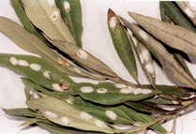
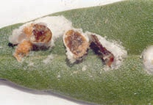
ZEYTİN PAMUKLU KOŞNİLİ
(Philippia oleae )
Tanımı ve Yaşayışı
Erginler ilk bakıldığında beyaz pamuksu bir görünümdedir.
Zararlı hemen hemen bütün ülke zeytin alanlarında kışı genç ergin dişi olarak yaprak altı ve sürgünlerde geçirmektedir.
Zarar Şekli
Bitki özsuyunu emmek suretiyle ve salgıladıkları tatlımsı maddeyle fumajin oluşmasına neden olmaktadır.

Slide 26
Yoğunluğunun fazla olduğu hallerde ağaçlarda genel bir zayıflama ve ince dal kurumaları görülmektedir.
• Yurdumuzun zeytin yetişen bütün bölgelerinde yayılmıştır.
Zararlı Olduğu Bitkiler
Ülkede tüm zeytin alanlarında yer yer görülmekte olup tek konukçusu zeytindir.
Mücadele Yöntemleri
Kültürel Önlemler
Zararlı genellikle yol kenarlarında ki zeytinliklerin etek dalları ve dip sürgünlerinde bulunmakta ve zarar yapmaktadır. Bunun için de tozlanmayı önleyen önlemler alınmalı, dip sürgünleri kesilmeli ve yoğunluğun az olduğu hallerde pamuklanma görülen dallarda budama yapılmalıdır.
Kimyasal Mücadele:
Kimyasal mücadelesine gerek yoktur.

Slide 27
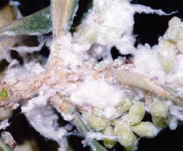
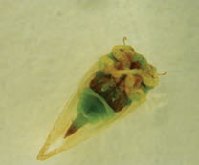
ZEYTİNDE PAMUKLUBİT
(Eupyllura spp.)
Tanımı ve Yaşayışı:
Genç nimfler genel olarak sarı veya açık yeşildir.
Nimfler vücutlarından, çok ince iplikçiklerden meydana gelmiş balımsı bir madde çıkarırlar.
İplikçikler bir pamuk yığını gibi toplanarak kümelenirler. *Pamuklubitler, kışı ergin olarak, ağaçların kabuk altlarında, yarık ve çatlaklarında ve hatta sürgün ve koltuklarında geçirirler.
Erginler şubat ayı ortalarından itibaren faal duruma geçmeye başlarlar

Slide 28
Zarar Şekli:
Zeytin de pamuklu bitlerin larvaları zeytin somaklarında tomurcuk sapları ve sürgün uçlarında bitkinin öz suyunu emerek, ağaçların ve sürgünlerin zayıflamasına, çiçek ve çiçek tomurcuklarının dökülmesine neden olarak zararlı olurlar.
Ayrıca ergin öncesi dönemlerinde balımsı madde üreterek çiçek tomurcukları ve çiçeklerde zararlı olurlar. Böylece zeytin ağaçlarının çiçeklenmesi ve dolayısıyla meyve bağlamasını oldukça düşürür. Zararlının yoğunluğu arttıkça zarar oranı yükselir. Ancak düşük yoğunluklarda pek zarar hissedilmez.
Ülkemizde zeytin yetiştirilen bütün bölgelerde yaygındır.
Mücadele Yöntemleri:
Kültürel Önlemler
Bütün koşnillerde olduğu gibi bununda zararını, önlemek amacıyla ağaçlar daima sağlıklı tutulmalı, bol güneş almasına ve havalanmasına dikkat edilmelidir.
Kimyasal Mücadele:
İlaçlama Zamanının Tespiti:
Zeytinde pamuklu bitler, genellikle ilkbahar aylarının yağışlı geçtiği nemli ve budama yapılmamış zeytinliklerde, zeytinin çiçeklenme döneminde zararlı olabilmektedir. Aynı dönemde zararlı olan Zeytin güvesi çiçek nesline karşı bir ilaçlama yapılmışsa, bu zararlıyı hedefleyen ayrı bir ilaçlamaya gerek yoktur. Zeytin güvesine karşı ilaçlama yapılmayan bahçelerde ise, ağaçların sadece yoğun zarar görmüş somakları ilaçlanmalıdır. Böylece doğal düşmanların fazla zarar görmesi önlenecek ve bunlar, somaklardaki zararlı ile beslenecekleri için
, bahçedeki doğal denge korunmuş olacaktır. İlaçlamanın mutlaka gerekli olması halinde, Zeytin pamuklu bitinin en uygun mücadele zamanı, sürgün uçlarında ilk pamuklanmalar görüldükten 10 gün sonra başlamak üzere çiçeklenme zamanına kadar olan dönemdir.

Slide 29
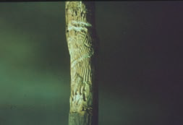
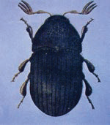
ZEYTİNDE FİLİZKIRAN
(Phloeotribus scarabaeoides )
Şubat sonu Mart başından itibaren bu kışlakları kitle halinde terk ederek çevredeki budama artıklarında ve zayıf ağaçlarda toplanırlar.
• Yılda 2-4 döl verir.
Zarar Şekli:
Üreme yerlerinden yeni çıkan genç erginler sürgünlerin yaprak koltuklarında galeri açarak beslenir.
Zararlının beslenmesi sırasında veya daha sonra hava koşulları nedeni ile sürgünler bu galeri yerlerinden kırılarak kurur. Bazen de bu galeri noktalarındaki veya daha uç kısımlarındaki meyvelerin ve sürgünlerin buruşup kurudukları görülür.
Ayrıca, zayıf ağaçlar üreme sırasında larvaların beslenmeleri ve erginlerin çıkışları ile ağacın odun ve kabuk kısmı tahrip edileceğinden ağaç daha kısa sürede kurur.

Slide 30
Mücadele Yöntemleri:
Kültürel Önlemler :
Zeytin filiz kıranı üremesini kesinlikle , zayıf kalmış ve kurumuş dallarla tarla içinde kalmış veya evlerin önüne yığılmış budama artıklarına girerek yapar. Zararlının bu özelliğinden yararlanılarak en önemli döl olan ilkbahar dölünün çıkmasını önlemek veya azalmasını sağlamakla mümkündür. Bunun için şubat ayında bahçenin içine yer yer budama artıkları tuzak olarak bırakılır. Bu tuzak dallar ve bahçe içinde kurumuş ve kurumaya yüz tutmuş dallar, içine giren erginlerin açtıkları deliklerden nisan ayı içinden talaş çıkmaya başlayınca bu dallar toplanır ve hemen yakılır. Bu kültürel önlemlerin bölgesel olarak bütün çiftçiler tarafından benimsenerek yapılması ile sorun ortadan kalkar.
Zeytin filiz kıranı mart ve nisan aylarında üreme için budama artıkları kırılmış dallar ve herhangi bir nedenle zayıf düşmüş ağaçlarda bulunacağından bu gibi yerler kontrol edilir. Zararlının buralarda bulunma durumuna göre mücadeleye karar verilir.
Yaz aylarında ise populasyonun durumunu öğrenebilmek için 10 ağaçtan 20 şer sürgünde meyve, yaprak koltukları kontrol edilir. Sağlam ve zarar görmüş göz sayıları bulunarak % zarar saptanır. Eğer gözlerde %15 ve daha yukarı oranda zarar saptanırsa önlem alınmalıdır.
Kimyasal Mücadele:
Zeytin filiz kıranı yaşamının büyük bir kısmını kabuk altında geçirdiğinden etkili ve ekonomik bir ilaçlaması yoktur.

Slide 31
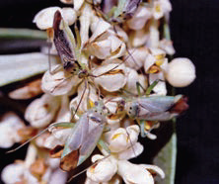
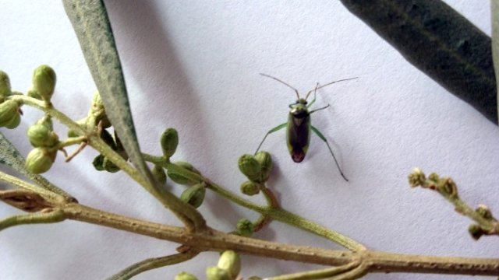
ZEYTİN ÇİÇEK SAP SOKANI
(Calocoris trivialis)
Tanımı ve Yaşayışı
Genel görünüş itibari ile uzunca bir vücut yapısına sahiptir.
Yumurtadan ilk çıkan nimfler yeşil renklidir.
Kışı, sürgünlerde açılan yarıklar içinde yumurta halinde geçirir. Havaların ısınmaya başladığı mart sonu nisan başlarında yumurtalar açılmaya başlar.
Nimf ve ergin dönemleri tamamen zeytinde geçer.
Gerek nimf ve gerekse erginler hortumlarını çiçek tomurcuklarına sokarak beslenirler.
Bu zararlı yılda 1 döl verir.

Slide 32
Zarar Şekli
Zeytin çiçek sap sokanları doğrudan doğruya bir çiçek zararlısıdır. Çiçek tomurcuklarının belirmesi ve kabarması ile başlayan zarar çiçeklerin meyve bağlamasına kadar devam eder. Zarar nimf döneminde başlar, ancak ergin döneminde oburca beslendiği için zarar daha da artar. Her iki dönemde de böcek, hortumu vasıtasıyla önce tomurcuğun çanak yaprağını ve daha sonra çiçek iç organlarını emerek beslenir. Çanak yaprağının emilmesi sırasında dairesel bir leke meydana gelir. Zaman ilerledikçe emgi yeri koyulaşır, çiçek açılamaz, renk kahverengiye dönüşür ve sonuçta da zarar gören tomurcuk kuruyup dökülür. Açılmış çiçeklerde de üreme organlarının tahrip edilmesi suretiyle, zararı devam eder. Normal yıllarda bir çiçek salkımındaki 30-40 tomurcuktan 4-8 tanesi bu zararlıya hedef olmakta ve meyve bağlayamamaktadır.
Ayrıca ergin dişi, yumurta koymak için genç sürgünler üzerinde ovipozitorü vasıtasıyla yaralar oluşturmaktadır. Böylece sürgünler, sanki dolu vurmuş gibi bir görünüm alırlar. Bu gibi sürgünlerde gelişme yavaşlar.
Mücadele Yöntemleri
Kimyasal Mücadele
İlaçlama Zamanının Tespiti
Zeytin çiçek sap sokanı mücadelesi, Zeytin güvesinin çiçek nesli mücadelesi ile aynı zamana rastladığından,Zeytin güvesi mücadelesinin yapıldığı bahçelerde, bu zararlı için ayrıca kimyasal mücadeleye gerek yoktur.
Zeytin güvesi mücadelesinin yapılmadığı bahçelerde ise, zeytinin çiçek açma zamanında, Zeytin çiçek sap sokanının nimf ve erginlerin zararlı olmaya başladığı nisan sonu mayıs başlarında, ağaç başına 25 civarında zararlı saptandığında ilaçlama yapılmalıdır.

Slide 33
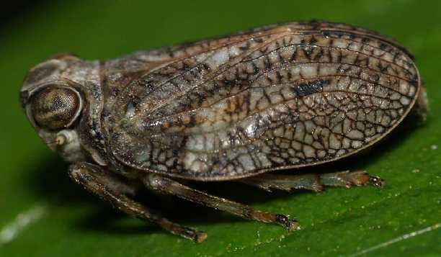
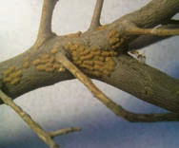
ZEYTİN KIRLANGIÇ BÖCEĞİ
(Agalmatium flavescens)
Tanımı ve Yaşayışı:
Genel görünüş itibariyle Ağustos böceğinin küçültülmüş bir modeli gibidir. Erginler 4-5 mm boyunda, genellikle kirli sarı renkte olup bazı farklı beslenme ortamlarının etkisiyle bal, fındık rengi gibi değişik renklerde de görülebilirler.
Yumurtalar elips şeklinde, kırmızımsı kahverengindedir. Düz yüzeyli, 1 mm boyundaki yumurtalarını 5-14’lük grup ve 2 sıralı olarak çamurdan yapılmış paketler halinde zeytin ağaçlarının dal ve gövdeleri üzerine bırakılır. Kışı yumurtadan halinde geçirir. Yılda bir döl verirler.
Zarar Şekli:
Bu böcek konukçusu olduğu bitkilerin çiçek, taze sürgün ve meyve saplarına hortumunu sokarak beslenir. Bu beslenme sırasında yara alan dokunun zamanla rengi değişir, kurur ve dökülür. Zeytinliklerde çokça görülmesine karşılık ekonomik bir zararlı değildir.

Slide 34
Zararlı Olduğu Bitkiler:
Polifag bir zararlıdır. Zeytin ve zeytin altlarındaki otsu bitkiler, elma, armut, incir ve antepfıstığı ağaçları konukçuları olarak sayılabilir.
Mücadele Yöntemleri:
Kültürel Önlemler:
Ağaçların gövde ve kalın dallarına temmuz ayından itibaran bırakılan yumurta paketleri sert fırça veya çuval parçasıyla kazınır ve ezilir.
Kimyasal Mücadele:
Kimyasal mücadelesine gerek yoktur.

Slide 35
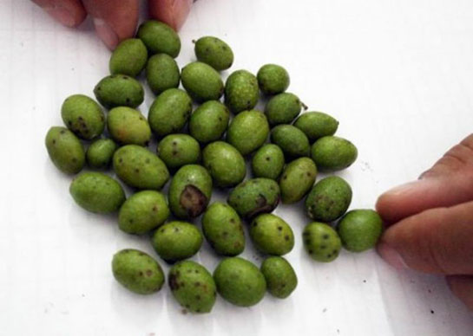
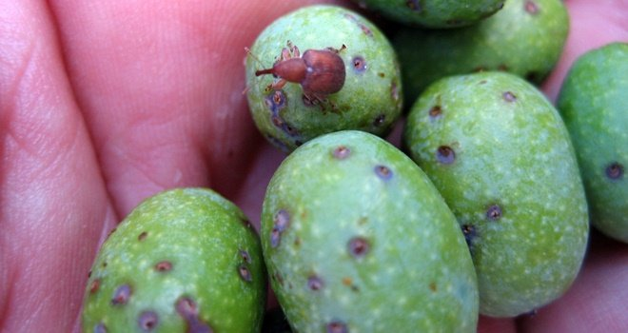
ZEYTİN KURDU
(Coenorrhinus cribripennis)
Tanımı ve Yaşayışı:
Genel görünüş itibariyle baştan arkaya doğru hafif konik ve yuvarlak şekillidir. Ergin genellikle kızıl kahve renkli ve üzeri sarımsı renkte sık tüylerle örtülüdür. Kışı toprakta pupa döneminde diyapoz halinde geçiren böcekler yıllara göre havaların erken ısınmasına bağlı olarak mart sonu ve genellikle nisan ayından itibaren çıkmaya başlarlar. Yılda bir döl verir.
Zarar Şekli:
Zeytin Kurdu önemli bir zeytin zararlısıdır. Değişik zamanlarda muhtelif bitki aksamlarında yaptığı zarar şekli ve derecesi ile dikkati çeker. Bu nedenle böceğin zeytin ağacındaki zararı 3’ e ayrılarak incelenir.

Slide 36
Taze Sürgün ve Yapraklardaki Zararı
Mart sonu nisan başında kışlaktan çıkan erginler beslenmek amacıyla henüz çiçek ve meyve teşekkülünün olmadığı bu devrede genç sürgün ve taze yapraklarla beslenerek zararlı olurlar.
Çiçeklerdeki Zararı
Erginler beslenmelerini ve dolayısıyla zararlarını diğer bir fenolojik dönem olan çiçekte de devam ettirir. Zarar gören çiçek tomurcuğunun zamanla rengi değişir, açılamaz ve meyve bağlayamadan kuruyup dökülür.
Meyvelerdeki Zararı
Erginlerin en önemli zararı meyvelerde görülür. Leblebi kadar büyüdükten 1-1,5 cm boy alıncaya kadarki zamanda böceğin beslenmesi sonucu meyvelerde birçok yaralar belirir. Zarar görmüş meyveler gelişemez, buruşup kurur ve dökülmeye başlarlar. Kuruma esnasında yara yerlerinin kenarları kabarır ve ortası çökük karakteristik bir durum alır.
Erginlerin meyvelerde yapmış olduğu bu zarar çok önemlidir ve gerçek ürün kaybına sebep olmaktadır.

Slide 37
Mücadele Yöntemleri
Kültürel Önlemler
Zeytin kurdu, ufak bir sarsıntıda kendisini yere atar veya uçar. Güneşli havalarda çok hareketli ve çeviktir. Güneşsiz havalarda ise uyuşukturlar. Bu sebeple mart-nisan aylarından itibaren güneş doğmadan ağaçların altına çarşaf serilip, ağaçlar silkelenmeli ve düşen böcekler toplanıp imha edilmelidir. Temmuz, ağustos ve eylül aylarında da dibe dökülen zeytinler toplanarak imha edilmelidir.
Kimyasal Mücadele:
İlaçlama Zamanının Tespiti:
Yapılacak sürveyler sonucunda bir ergin dahi görülse hemen ilaçlamaya başlamak gerekir.

Slide 38
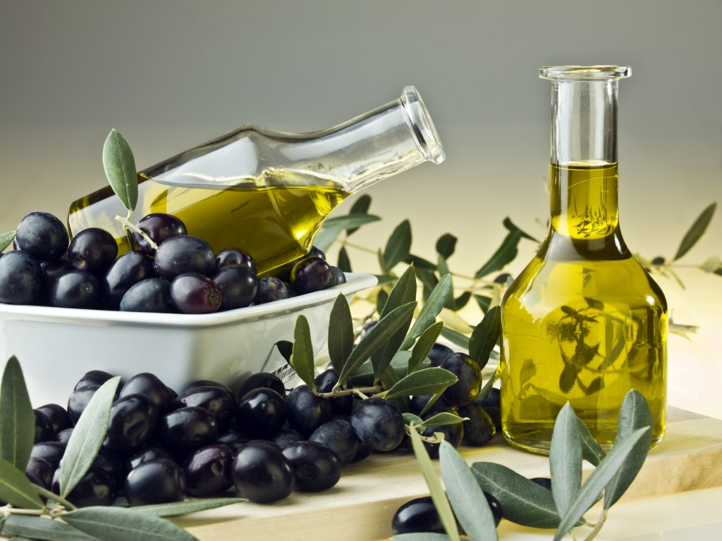
TEŞEKKÜRLER

